Slide 1
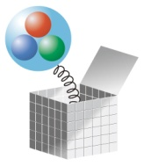
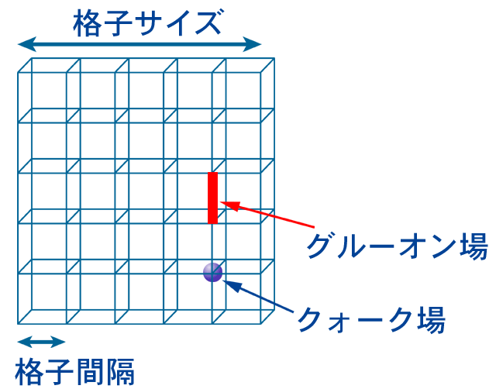
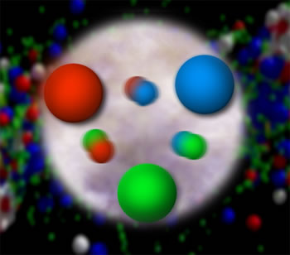
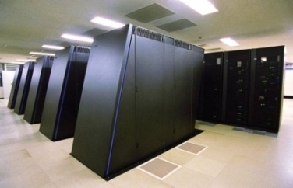
格子量子色力学シミュレーション
量子色力学(QCD)
= 強い力の基礎理論
クォーク
クォークを結びつけて
核子をつくる力
“色”の交換によって力が生まれる
高エネルギーで弱く、低エネルギーで強い。
⇒ クォークの閉じ込め
グルーオン
ゲージ場の理論：
自由度が多すぎて
解析的な計算は不可能
⇒ 計算機シミュレーション
IBM BlueGene/L
@ KEK (57 TFlops)
並列計算機 （3D トーラス）に
格子を割りつける。
ハドロン質量、崩壊、…

Slide 2
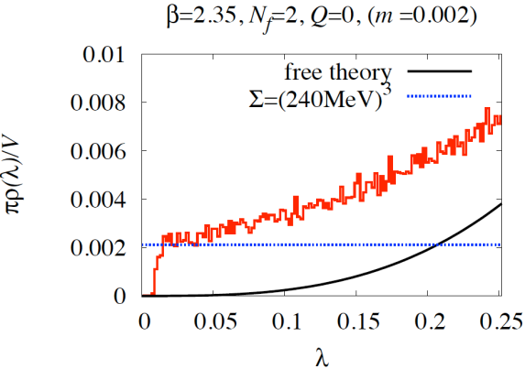
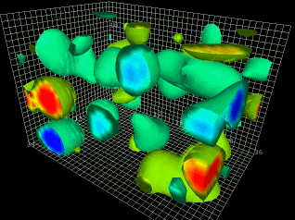
QCDにおける自発的対称性の破れ
“真空の様子”をシミュレーションで調べる。
超伝導
電気抵抗が消える！
電子対（クーパー対）の凝縮
ＱＣＤ
質量の起源
クォーク・反クォーク対の凝縮
南部陽一郎
物質にはなぜ質量があるのか？
JLQCD (2008)
２つのフェルミ粒子が対をつくることでボース粒子になり、
ボース・アインシュタイン凝縮をおこす。
真空中の凝縮によって低いエネルギー状態に集まった
クォークの密度をシミュレーションで計算。
QCDでの自発的対称性の破れをシミュレーション
を使うことで初めて検証 (JLQCD, 2007)
QCD真空の様子
(Derek Leinweber)

